Slide 1

AJAX
演讲人：孟庆和
追梦课堂 临汾首家专业的web前端培训机构 www.zmclass.com

Slide 2
目录
1. 认识ajax
2. 如何使用ajax 创建异步请求

Slide 3

ajax概述
Asynchronous Javascript And XML(JSON)
使用ajax ，在不刷新页面的基础上，与服务器进行通讯

Slide 4
ajax概述
所有的ajax过程 都是建立和服务器之间的连接。与服务器的连接主要是通过XMLHttpRequest对象组织。与XMLHttpRequest对象通信主要遵循以下步骤
创建XMLHttpRequest
对该对象进行适当的配置
通过特定的HTTP动词 和 目的地址打开请求
发送该请求

Slide 5
01
xhr对象
追梦课堂 临汾首家专业的web前端培训机构 www.zmclass.com

Slide 6
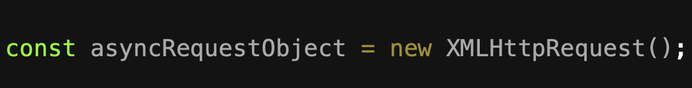
创建xhr对象
XMLHttpRequest（通常缩写为 XHR 或 xhr）可以用来向 API 请求任何类型的文件（例如 txt 纯文本文件、HTML 文件、JSON 文件、图片文件等）或数据

Slide 7
open()
初始化 XMLHttpRequest ，在 new XMLHttpRequest 之后我们通常调用 open 函数
参数
- method — HTTP 方法。通常是 "GET" 或者 “POST"。
- URL — 要执行请求（request）的 URL 字符串，可以是 URL 对象。
- async — 如果显式的设置为 false，那么请求将会以同步的方式处理
- user，password — HTTP 基本身份认证（如果需要的话）的登录名和密码。
请注意。调用 xhr.open 函数的时候并不会建立连接。它的作用仅仅是作为当前请求的配置，而网络活动要到 send 调用后才开启。

Slide 8

send()
发送请求
这个方法建立连接，并发送请求到服务器。可选参数 body 包含了请求主体
GET 没有请求体。而 POST会用 body 来发送数据到服务器。

Slide 9
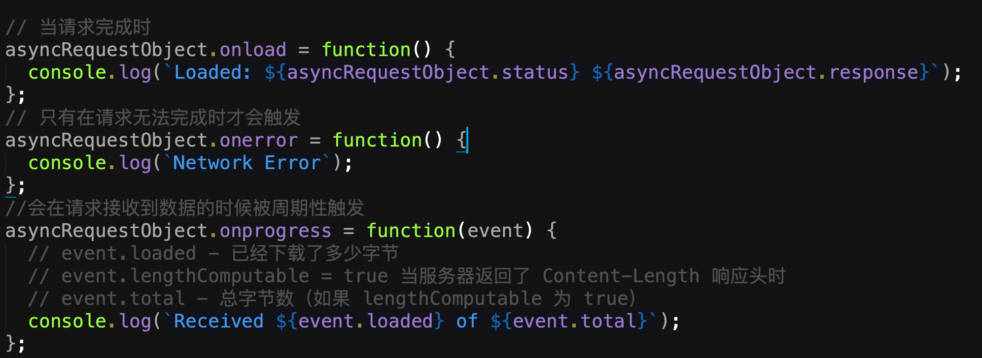
监听响应事件
load ：当请求结果已经返回 时触发
error ：当无法完成请求时触发，比如网络中断或者无效的 URL
progress：下载期间触发，已经下载了多少

Slide 10
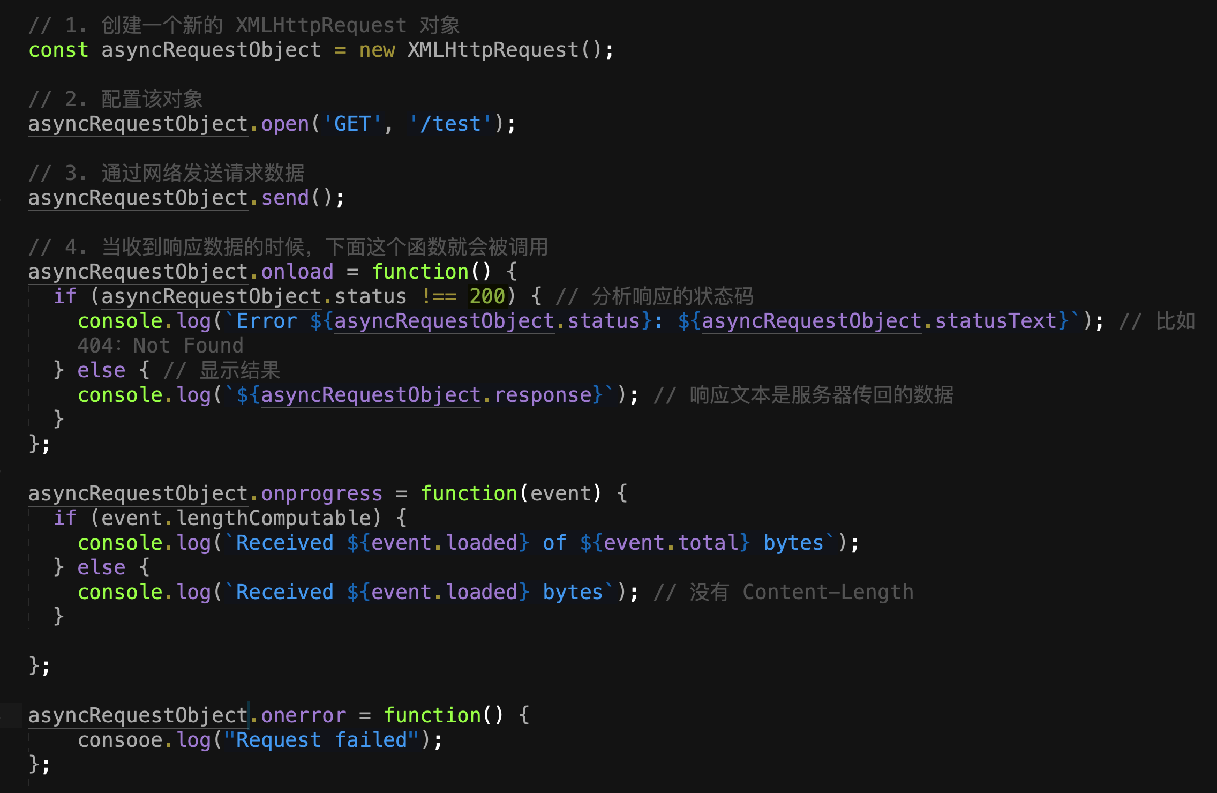
完整的请求

Slide 11
xhr属性
一旦服务器响应了结果，我们可以在下面这些请求对象的属性中获取相关的返回结果
status
- HTTP 状态码：200，404，403 等等，如果出现非 HTTP 错误，它的结果为 0
statusText
- HTTP 状态消息：如果状态码是 200 的话它的消息值通常为 OK，404 对应的值为 Not Found，403 对应的值为 Forbidden
response(responseText)
- 服务器响应结果

Slide 12
xhr属性
timeout
- 指定超时（timeout）时间 单位为毫秒

Slide 13
指定数据响应类型
responseType 属性来设置响应格式
- “text” : 返回文本字符串 (默认)
- “arraybuffer” : 返回元素为二进制数据的数组
- “blob” : 返回类似于原始数据对象的文件
- “document” : 默认返回XML文档，也可以是HTML文档
- “json” : 返回JSON文档

Slide 14
准备状态
readyState 获取当前请求状态。
- UNSENT = 0; // 初始化状态
- OPENED = 1; // 调用 open 方法
- HEADERS_RECEIVED = 2; // 收到响应头
- LOADING = 3; // 响应正在被加载（收到数据包）
- DONE = 4; // 请求完成
状态顺序：0 → 1 → 2 → 3 → … → 3 → 4 在网络中每收到一个数据包，状态 3 就会被传送一次。

Slide 15
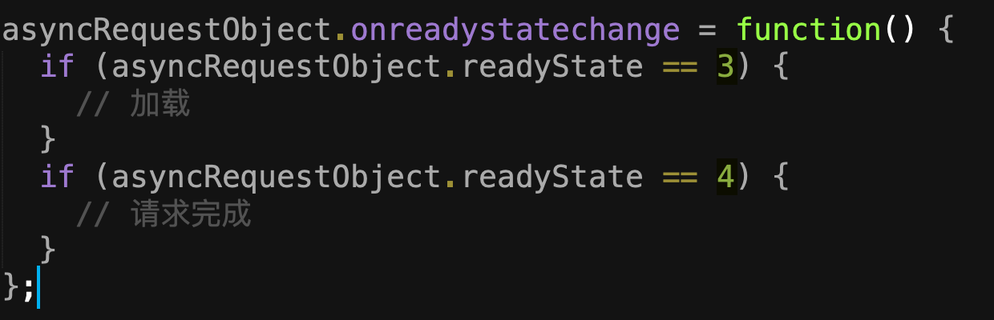
readystatechange事件
状态发生改变的时候触发
已被 load/error/progress 事件替代

Slide 16
abort()
终止请求

Slide 17
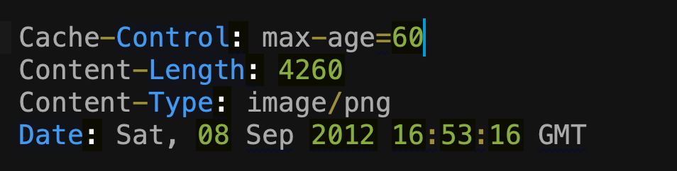
设置或者获取http头（http-header）
setRequestHeader(name, value)
getResponseHeader(name) 通过给定的 name 来获取响应头（除了 Set-Cookie 和 Set-Cookie2）
getAllResponseHeaders() 返回除 Set-Cookie 和 Set-Cookie2 外的所有响应头
换行符： “\r\n"

Slide 18
Thanks！
追梦课堂临汾首家专业的web前端培训机构 www.zmclass.com

